Slide 1
IL MODELLO BIOPSICOSOCIOPEDAGOGICO
Prof.ssa Giuseppina Sanza

Slide 2
Definizioni e compiti dell’igiene
L’igiene è la scienza della salute intesa nel senso più ampio di benessere globale dell’’uomo.
Nasce e si sviluppa come scienza antinfettiva sulla base dei pericoli biologici indagando sulle cause e la distribuzione delle malattie e cercando di intervenire in maniera preventiva.
Appartiene all’ambito dell’igiene lo studio dei fenomeni immunitari e le possibilità di resilienza naturale o artificialmente indotta agli agenti infettivi e la ricerca delle determinanti sociali.

Slide 3
Nella produzione della salute intervengono non solo fattori sanitari ma anche determinanti di salute politici, economici, sociali, psicologici.
Le determinanti psicologiche possono essere di natura individuale ma anche legate a credenze, atteggiamenti e comportamenti collettivi.
L’oggetto dell’igiene diventa quindi la salute come qualità della vita nella sua globalità da promuovere e conservare in tutti i suoi significati: individuale e collettiva.

Slide 4


La Promozione della Salute
L’OMS nella seconda metà del XX secolo introduce nella Promozione della salute oltre al benessere fisico anche il benessere psichico e sociale.
Viene data importanza agli stili di vita sani e vengono incrementati gli interventi di promozione della salute.
Il potenziamento della salute poggia su interventi di tipo educativo piuttosto che sul recupero di abitudini devianti e tende allo sviluppo di competenze, di educazione.
La promozione alla salute diventa un fatto essenzialmente pedagogico e la figura dell’Educatore entra a pieno titolo nella Pedagogia Sanitaria
Questa foto di Autore sconosciuto è concesso in licenza da CC BY-NC-ND
Questa foto di Autore sconosciuto è concesso in licenza da CC BY-NC-ND

Slide 5
Riferimenti concettuali
La Costituzione della Repubblica Italiana, entrata in vigore il 1°gennaio 1948, stabilisce che la Repubblica tutela la salute come fondamentale diritto dell’individuo e interesse della collettività e garantisce cure gratuite agli indigenti.
L’OMS nel 1984 argomenta….la promozione della salute è il processo che permette alle persone di aumentare il controllo sui propri comportamenti e migliorare la propria salute.
La Carta dei Diritti fondamentali dell’Unione Europea del 7 dicembre 2000 afferma: ogni individuo ha il diritto di accedere alla prevenzione sanitaria e di ottenere cure mediche alle condizioni stabilite dalle legislazioni e prassi nazionali . E’ garantito un livello elevato di protezione della salute umana.

Slide 6
ll modello biomedico
Sin dagli albori della società umana, l’uomo ha manifestato sempre la necessità di prendersi cura della propria salute.
Uno dei primi che contribuì a ricodificare le opinioni riguardo la salute fu Ippocrate (circa 460 a.C- 370 a.C), chiamato anche il padre della medicina.
Ippocrate non si soffermava solo sulla malattia del paziente, ma esaminava diversi aspetti della sua vita in generale( struttura corporea, alimentazione, elementi psicologici, relazionali ed interpersonali)
I

Slide 7

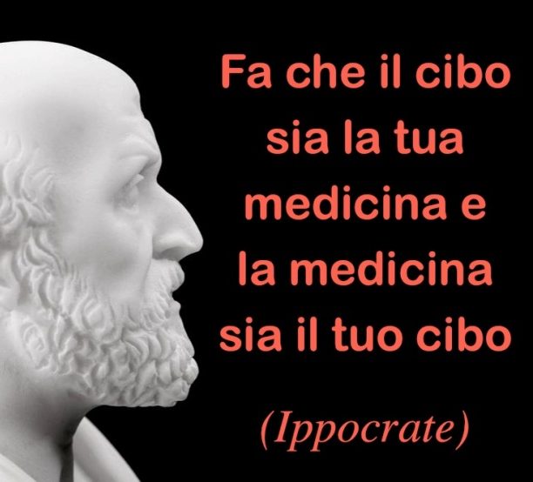
Questa foto di Autore sconosciuto è concesso in licenza da CC BY-SA-NC
L’uomo per Ippocrate aveva una dimensione unitaria, psicosomatica.
Con Cartesio (Renè Descartes) nel XVII secolo si giunse ad una distinzione tra il corpo(rex exstesa) e l’anima(res cogitans).
Questo dualismo creò le condizioni per lo sviluppo delle scienze mediche e successivamente, la comparsa del cosiddetto modello biomedico della salute.
Questa foto di Autore sconosciuto è concesso in licenza da CC BY

Slide 8
Il modello biomedico è caratterizzato dal paradigma causa-effetto.
Studia il processo organico della malattia, cerca di individuarne la causa, per poi intervenire con una terapia efficace.
Punto di forza: riuscire a dare una diagnosi clinica ben precisa.
Punto debole: difficoltà di formulare una diagnosi clinica, là dove la malattia non deriva da un danno organico strutturale ma da problematiche di carattere psico-sociale.

Slide 9

Modello «biopsicosociale»
Mantenere l’approccio meccanicistico del modello biomedico era riduttivo perché rischiava di far rimanere il paziente un destinatario passivo di cure.
La II guerra mondiale aveva lasciato dietro di sé milioni di persone inferme, non solo nel corpo ma anche nella mente e molto spesso private dalle relazioni sociali.
Per questa ragione nacque una forte esigenza di rivisitare il modello biomedico, integrandolo con la dimensione psicologica e sociale.
Questa foto di Autore sconosciuto è concesso in licenza da CC BY

Slide 10
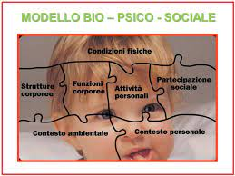
L’introduzione del modello «biopsicosciale», risale al 1946, quando l’Organizzazione Mondiale della Sanità(OMS), nella sua costituzione, adottò una nuova definizione di salute, secondo la quale essa: « è uno stato di completo benessere fisico, mentale e sociale e non soltanto assenza di malattia o infermità».
Ci vollero circa trent'anni perché questo paradigma venisse accettato definitivamente come un paradigma di riferimento nell’approccio alla persona e fosse applicato anche alla psichiatria contemporanea.

Slide 11
Evoluzione del concetto di salute
Le concezioni riguardanti che cosa debba intendersi con il termine «salute» sono andate modificandosi nel tempo.
Nel 1970 l’OMS ha suggerito l’opportunità di abbandonare la definizione negativa della salute come «assenza di malattia» per abbracciare la definizione in positivo di salute come «uno stato di completo benessere fisico, mentale e sociale».
Le definizioni successive hanno ulteriormente allargato la prospettiva dal singolo individuo alla sua relazione con il contesto ambientale.

Slide 12

Sanità dell’organismo: salute come «assenza di malattia»
Salute della persona: salute come «uno stato di completo benessere fisico, mentale e sociale»
Salute del rapporto persona-ambiente: Salute come «condizione di armonico equilibrio funzionale, fisico e psichico, dell’individuo dinamicamente integrato nel suo ambiente naturale e sociale
Questa foto di Autore sconosciuto è concesso in licenza da CC BY

Slide 13
La salute dell’individuo discende dall’equilibrio armonico di queste dimensioni che interagiscono tra di loro.
SALUTE FISICA
SALUTE PSICOLOGICA E RELAZIONALE
SALUTE SOCIALE

Slide 14
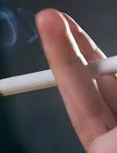
Ognuno valuta la propria salute soggettivamente, in base alle proprie norme ed esperienze ed è per questo che misurare la salute, diversamente dal misurare la malattia è estremamente complesso.
Esempio- studio di un caso
Lorenzo è affetto da una bronchite cronica e fuma 20 sigarette al giorno. Sa che il fumo aggrava la sua situazione, ma continua a fumare perché il fumo lo aiuta ad affrontare lo stress da lavoro. Infatti quando cerca di smettere si sente irritabile che il lavoro ne risente ed anche in famiglia diventa più aggressivo.
Il suo equilibrio emotivo e relazionale dipende quindi dal fumo: mantenere questo equilibrio è più importante delle ripercussioni che il fumo può avere sulla sua salute fisica.

Slide 15
Dal modello biomedico al modello biopsicosociopedagocico
L’individuo diventa quindi il promotore della sua salute decidendo egli stesso di essere attore della costruzione della propria salute con delle azioni paritetiche e partecipate.
Il potenziamento della salute poggia sempre più su interventi di tipo educativo concentrandosi sullo stabilire stili di vita sani piuttosto che sul recupero di stili devianti.

Slide 16
IL modello bio-medico rappresentato da un medico e da un corpo malato viene percepito come riduttivo a favore di un modello bio-psico-socio- pedagogico che vede l’individuo nella sua dimensione esistenziale, un inscindibile unità di soma e psiche.
La centralità non è quindi data dalla malattia ma dalla salute come risultante di fattori biologici, ambientali, socioculturali ed educativi.
La prevenzione e la precocità dell’intervento privilegerà i contesti evolutivi e l’ambiente scolastico.

Slide 17
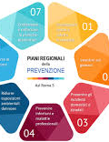
Il concetto di «prevenzione»
Prevenire significa letteralmente «arrivare prima» per bloccare o modificare il percorso che conduce ad un evento negativo( es. malattia) che si vuole scongiurare.
Parlando di prevenzione, ancora oggi si utilizza una suddivisione nata originariamente in riferimento alla prevenzione delle malattie infettive ma che può essere estesa ad altre forme morbose o comportamenti invalidanti nel tempo.

Slide 18

Questa foto di Autore sconosciuto è concesso in licenza da CC BY
Prevenzione Primaria: è rivolta ad agire sulle cause originarie responsabili di un danno alla salute oppure sulle difese interne dell’individuo prima che l’interazione tra questi due fattori abbia la possibilità di innescare un processo morboso.
Prevenzione secondaria: è rivolta a ricercare nella popolazione quegli individui in cui è già in atto un processo morboso che non è stato ancora riconosciuto al fine di arrestarne tempestivamente l’evoluzione.
Prevenzione terziaria: comprende quell’insieme di interventi messi in atto di fronte ad una patologia manifesta. Obbiettivo è di arrestare la progressiva evoluzione della malattia attraverso appositi interventi terapeutici e riabilitativi.

Slide 19

Cos’è l’educazione alla Salute?
Facciamo educazione ogniqualvolta produciamo un cambiamento nelle conoscenze, negli atteggiamenti, nelle abilità, nei comportamenti ecc…di un altro individuo esponendolo a stimoli educativi, cioè comunicando con lui.
A seconda di ciò che si intende cambiare si parla di educazione quando il cambiamento in gioco riguarda quelle conoscenze, atteggiamenti, abitudini, valori che contribuiscono ad esporre o a proteggere da un danno alla «salute».

Slide 20
Obbiettivi e finalità dell’educazione alla salute
Obbiettivi cognitivi( area del sapere): lo scopo è quello di migliorare il patrimonio di conoscenze e di informazioni possedute dall’individuo( es. aumentare le sue conoscenze circa i rischi causati dall’abuso di alcol
Obbiettivi affettivi (area del saper essere): lo scopo è di mutare gli atteggiamenti, i significati emotivi che egli attribuisce a certe abitudini o alcune delle sue capacità relazionali( es. aumentare la capacità di offerta di rifiutare l’alcol da parte degli amici senza sentirsi non apprezzato)
Obbiettivi di comportamento(area del saper fare): lo scopo è quello di modificare le abilità, il comportamento, le abitudini dell’individuo(es. ridurre il consumo giornaliero di bevande alcoliche)

Slide 21
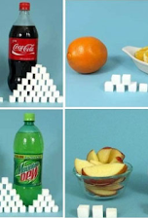
Esistono due livelli o modalità di educazione alla salute:
Educazione alla salute formale(o esplicita): si realizza ogni volta che qualcuno, in maniera intenzionale, cerca di insegnare a qualcun altro cosa sapere o come comportarsi per tutelare la propria salute.
Educazione alla salute informale(o implicita): si realizza in maniera non intenzionale e viene assorbita in modo spesso inconsapevole attraverso le relazioni quotidiane, l’osservazione del comportamento altrui, l’identificazione con persone o modelli.
Questa foto di Autore sconosciuto è concesso in licenza da CC BY-SA-NC

Slide 22
Contesti Educazione Formale Educazione informale educativi
Famiglia Scuola Gruppo
La mamma mi insegna quando e come lavarsi i denti e ne spiega il motivo L’insegnante di scienze tiene una lezione sull’apparato digestivo e sull’importanza di una corretta masticazione.
La mamma mette a tavola molto più cibo di quanto ne servirebbe(le hanno trasmesso l’idea che i bambini sono belli e sani quando sono in «carne») L’insegnante carica ogni giorno di grandi quantità di compiti i ragazzi. Senza accorgersene i ragazzi imparano che per essere bravi devono lavorare sodo L’ammirazione degli amici è molto importante. Per ottenerla si compiono azioni che possono mettere a repentaglio la vita.

Slide 23
La conoscenza sia che deriva da un educazione formale o informale dovrebbe portare quindi ad un comportamento logico!
Pensiamo ad esempio agli effetti nocivi del fumo che sono universalmente riconosciuti. Più del 30% della popolazione continua a fumare. Perché?

Slide 24

La conoscenza teorica è in realtà solo uno degli elementi in gioco
Contano i nostri bisogni ed esigenze personali;
I significati personali che attribuiamo alle cose che facciamo o che evitiamo di fare;
Il nostro sistema di valori e quello delle persone che ci circondano:
Le relazioni interpersonali;
Le aspettative nei nostri confronti e nei confronti degli altri;
Il rischio

Slide 25
Come programmare un intervento di educazione alla salute
Ogni intervento educativo o didattico intenzionale richiede un certo numero di fasi che possiamo riassumere in:
Identificazione dei bisogni;
Identificazione dei destinatari;
Definizione delle finalità educative;
Formulazione degli obbiettivi;
Selezione dei contenuti, metodi e sussidi;
Definizione delle risorse necessarie(umane e materiali)
Realizzazione dell’intervento;
Valutazione dei risultati.

Slide 26
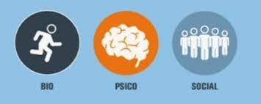
L’educazione quindi a differenza dell’ informazione è un processo interattivo che tenendo conto di tutti i fattori, biologici, sociali, ambientali, socioculturali che intervengono sulla salute mette al centro il «paziente» rendendolo partecipe e in grado di autodeterminarsi.

